Slide 1

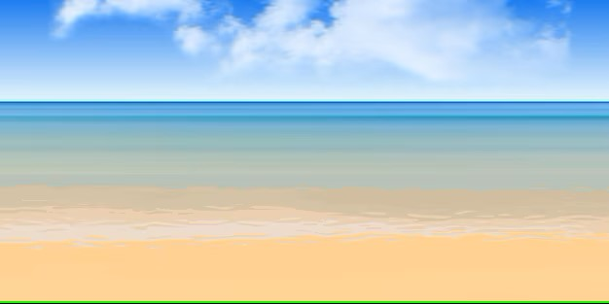
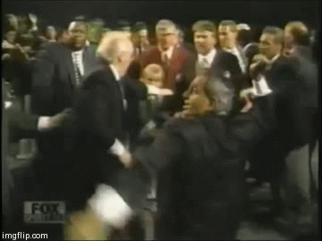
ABANDONAR EL CAMINO RECTO.
II PEDRO.2:15-22.
INTRODUCCIÓN:
Abandonando el camino recto, se han extraviado, siguiendo el camino de Balaam, el hijo de Beor, quien amó el pago de la iniquidad,
El abandonar el camino recto, es algo latente que estará en nuestras vidas, mientras estemos vivos.
Los falsos maestros lo abandonaron, para imitar a Balaam en su avaricia.

Slide 2
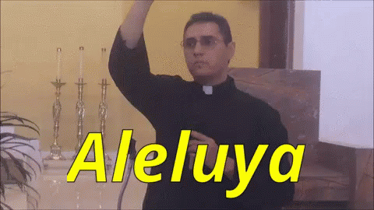
INTRODUCCIÓN:
Porque ellos ven a las personas como mercadería.
II Pedro.2:3.
En su avaricia los explotarán con palabras falsas. El juicio de ellos, desde hace mucho tiempo no está ocioso, ni su perdición dormida.
Él falso maestro lo que busca siempre es satisfacer su apetito, deseos.
Lo que quieren es satisfacer, sus deseos carnales.

Slide 3
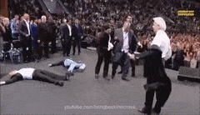
INTRODUCCIÓN:
Romanos.16:18.
Porque los tales son esclavos, no de Cristo nuestro Señor, sino de sus propios apetitos, y por medio de palabras suaves y lisonjeras engañan los corazones de los ingenuos.
Ellos no piensan en la salvación de las personas.
“Y se han extraviado".
La misma palabra griega se emplea en.

Slide 4
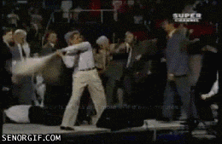
INTRODUCCIÓN:
Marcos.12:24.
Jesús les dijo: «¿No es esta la razón por la que están ustedes equivocados: que no entienden las Escrituras ni el poder de Dios?
(“Erréis"). Eran apóstatas.
Erraban no daban al blanco.
Cuando nos desviamos dejándonos llevar por los falsos maestros.
Hemos dejaba el camino recto que Dios nos enseñó.

Slide 5

ABANDONAR EL CAMINO RECTO.
II PEDRO.2:15.
Abandonando el camino recto, se han extraviado, siguiendo el camino de Balaam, el hijo de Beor, quien amó el pago de la iniquidad,
¿Por qué estos falsos maestros abandonaron el camino recto?
Porque siguieron el camino de Balaam.
¿Cuál es el camino de Balaam?
Estos falsos hermanos imitaban, o se guían hasta el fin, a Balaam.

Slide 6
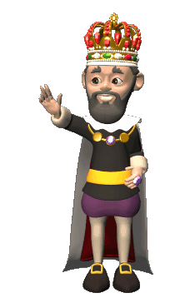
ABANDONAR EL CAMINO RECTO.
II PEDRO.2:15.
El camino de Balaam es el camino de amar el dinero y la grandeza tanto que la persona emplee la maldad para obtenerlos.
Balaam era un profeta.
Numeros.22:5-7.
Y envió mensajeros a Balaam, hijo de Beor, en Petor, que está cerca del Río, en la tierra de los hijos de su pueblo, para llamarlo y le dijo: «Mira, un pueblo salió de Egipto y cubren la superficie de la tierra y habitan frente a mí.

Slide 7
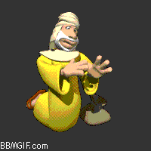
ABANDONAR EL CAMINO RECTO.
II PEDRO.2:15.
V.6.
»Ven ahora, te ruego, y maldíceme a este pueblo porque es demasiado poderoso para mí; quizá pueda derrotarlos y echarlos de la tierra. Porque yo sé que a quien tú bendices es bendecido, y a quien tú maldices es maldecido».
V.7.
Los ancianos de Moab y los ancianos de Madián fueron con el precio de la adivinación en la mano; y llegaron a Balaam, y le repitieron las palabras de Balac.

Slide 8
ABANDONAR EL CAMINO RECTO.
II PEDRO.2:15.
Dios le ordeno que no fuera con ellos.
Numeros.22:12.
Y Dios dijo a Balaam: «No vayas con ellos; no maldecirás al pueblo, porque es bendito».
Balaam iba muy bien.
Numeros.22:18.
Y Balaam respondió a los siervos de Balac: «Aunque Balac me diera su casa llena de plata y oro, yo no podría traspasar el mandamiento del SEÑOR mi Dios para hacer ni poco ni mucho.

Slide 9

ABANDONAR EL CAMINO RECTO.
II PEDRO.2:15.
Aunque Balaam no maldijo al pueblo de Dios, sino fue Él que ideo como el pueblo de Israel podía tropezar.
Numeros.31:16.
»Estas fueron la causa de que los israelitas, por el consejo de Balaam, fueran infieles al SEÑOR en el asunto de Peor, por lo que hubo plaga entre la congregación del SEÑOR.
Y todo esto por dinero.
Judas.11.

Slide 10
ABANDONAR EL CAMINO RECTO.
II PEDRO.2:15.
¡Ay de ellos! Porque han seguido el camino de Caín, y por ganar dinero se lanzaron al error de Balaam, y perecieron en la rebelión de Coré.
Lamentablemente muchos hermanos abandonan el camino recto por dinero.
Judas amo el precio de su iniquidad, de su maldad y por eso traiciono a su Maestro.
Hechos.1:18.

Slide 11
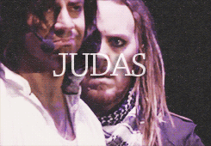
ABANDONAR EL CAMINO RECTO.
II PEDRO.2:15.
Este, pues, con el precio de su terrible infamia adquirió un terreno, y cayendo de cabeza se reventó por el medio, y todas sus entrañas se derramaron.
Cuando no estamos contento con lo que tenemos, esto nos llevara a abandonar el camino recto.
I Timoteo.6:7-10.
Porque nada hemos traído al mundo, así que nada podemos sacar de él.
V.8.

Slide 12
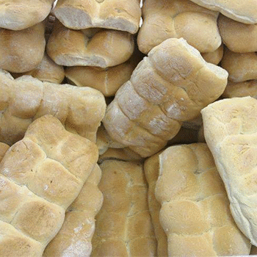
ABANDONAR EL CAMINO RECTO.
II PEDRO.2:15.
Y si tenemos qué comer y con qué cubrirnos, con eso estaremos contentos.
Hermanos estemos contento, felices con el pan de cada día.
Mateo.6:11.
Danos hoy el pan nuestro de cada día.
Así como Él Proverbista pedía.
Proverbios.30:8.
Aleja de mí la mentira y las palabras engañosas, No me des pobreza ni riqueza; Dame a comer mi porción de pan,

Slide 13

ABANDONAR EL CAMINO RECTO.
II PEDRO.2:15.
El peligro de no estar contento, es la avaricia que nos va a llevar a querer buscar las riquezas y vamos a caer en tentación.
I Timoteo.6:9.
Pero los que quieren enriquecerse caen en tentación y lazo y en muchos deseos necios y dañosos que hunden a los hombres en la ruina y en la perdición.
Él que no está contento, con poco nunca estará contento con mucho.

Slide 14
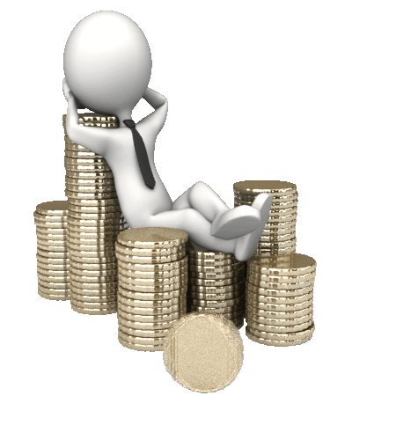
ABANDONAR EL CAMINO RECTO.
II PEDRO.2:15.
Eclesiastes.5:10.
El que ama el dinero no se saciará de dinero, Y el que ama la abundancia no se saciará de ganancias. También esto es vanidad.
Por eso debemos de dejar la avaricia y estar contento.
Hebreos.13:5.
Sea el carácter de ustedes sin avaricia, contentos con lo que tienen, porque Él mismo ha dicho: «NUNCA TE DEJARÉ NI TE DESAMPARARÉ»,

Slide 15

ABANDONAR EL CAMINO RECTO.
II PEDRO.2:15.
El amor al dinero nos llevara a la perdición eterna.
I Timoteo.6:10.
Porque la raíz de todos los males es el amor al dinero, por el cual, codiciándolo algunos, se extraviaron de la fe y se torturaron con muchos dolores.
Cuando lo codiciamos, nos vamos a extraviar, desviar, perder del camino recto de Dios.
El amor al dinero nos hace pecar.

Slide 16
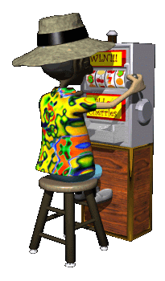
ABANDONAR EL CAMINO RECTO.
II PEDRO.2:15.
Porque muchas veces lo buscamos por medios ilícitos.
Como vender drogas.
Vender licor.
Tener negocios ilícitos.
Aun hasta mentir por amar el dinero.
Muchos abandonan la fe por el trabajo por ganar más dinero.
Ese es seguir el camino de Balaam, un camino perverso y que tendrá su castigo.

Slide 17
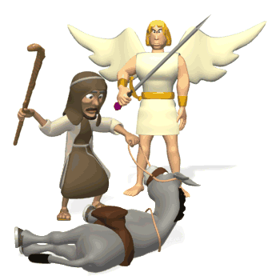
NO MENOSPRECIEMOS LA REPRENCIÓN. II PEDRO.2:16.
Aunque Balaam fue reprendido no cambio.
II Pedro.2:16.
pero fue reprendido por su transgresión, pues una muda bestia de carga, hablando con voz humana, reprimió la locura del profeta.
Balaam fue reprendido de una manera extraordinaria.
Dios uso una mula para reprender a Balaam.

Slide 18
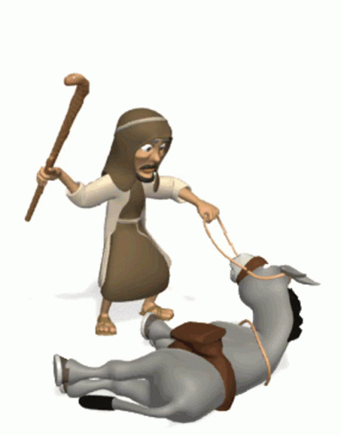
NO MENOSPRECIEMOS LA REPRENCIÓN. II PEDRO.2:16.
Numeros.22:22-31.
Pero Dios se enojó porque él iba, y el ángel del SEÑOR se puso en el camino como un adversario contra él. Y Balaam iba montado sobre su asna, y sus dos sirvientes con él.
V.23.
Cuando el asna vio al ángel del SEÑOR de pie en el camino con la espada desenvainada en la mano, el asna se salió del camino y se fue por medio del campo; pero Balaam golpeó el asna para hacerla volver al camino.

Slide 19
NO MENOSPRECIEMOS LA REPRENCIÓN. II PEDRO.2:16.
V.24.
Entonces el ángel del SEÑOR se puso en una senda estrecha de los viñedos, con una pared a un lado y otra pared al otro lado.
V.25.
Al ver el asna al ángel del SEÑOR, se pegó contra la pared y presionó el pie de Balaam contra la pared; entonces él la golpeó otra vez.
V.26.

Slide 20
NO MENOSPRECIEMOS LA REPRENCIÓN. II PEDRO.2:16.
El ángel del SEÑOR se fue más lejos, y se puso en un sitio estrecho donde no había manera de volverse ni a la derecha ni a la izquierda.
V.27.
Y viendo el asna al ángel del SEÑOR, se echó debajo de Balaam; y Balaam se enojó y golpeó al asna con su palo.
El asna solo está protegiendo la vida de su amo.

Slide 21

NO MENOSPRECIEMOS LA REPRENCIÓN. II PEDRO.2:16.
Lamentablemente muchas veces somos como Balaam.
Cuando nos exhorta, nos reprenden nos enojamos.
Hebreos.12:5.
Además, han olvidado la exhortación que como a hijos se les dirige: «HIJO MÍO, NO TENGAS EN POCO LA DISCIPLINA DEL SEÑOR, NI TE DESANIMES AL SER REPRENDIDO POR ÉL.

Slide 22

NO MENOSPRECIEMOS LA REPRENCIÓN. II PEDRO.2:16.
Mas deberíamos ser agradecidos porque es para nuestro bien, salvarnos la vida espiritual.
Proverbios.15:32.
El que tiene en poco la disciplina se desprecia a sí mismo, Pero el que escucha las reprensiones adquiere entendimiento.
¿Qué tanto amamos la exhortación la represión hermanos?
La reprensión es vida.

Slide 23

NO MENOSPRECIEMOS LA REPRENCIÓN. II PEDRO.2:16.
Proverbios.6:23.
Porque el mandamiento es lámpara, y la enseñanza luz, Y camino de vida las reprensiones de la instrucción,
La represión da sabiduría.
Proverbios.29:15.
La vara y la reprensión dan sabiduría, Pero el niño consentido avergüenza a su madre.
No menospreciemos la reprensión hermanos.

Slide 24
NO MENOSPRECIEMOS LA REPRENCIÓN. II PEDRO.2:16.
Numeros.22:28-31.
Entonces el SEÑOR abrió la boca del asna, la cual dijo a Balaam: «¿Qué te he hecho yo que me has golpeado estas tres veces?».
V.29.
Y Balaam respondió al asna: «Porque te has burlado de mí. Ojalá tuviera una espada en mi mano, que ahora mismo te mataría».
V.30.

Slide 25
NO MENOSPRECIEMOS LA REPRENCIÓN. II PEDRO.2:16.
Y el asna dijo a Balaam: «¿No soy yo tu asna, y sobre mí has cabalgado toda tu vida hasta hoy? ¿He tenido la costumbre de portarme así contigo?». «No», respondió Balaam.
V.31.
Entonces el SEÑOR abrió los ojos de Balaam, y él vio al ángel del SEÑOR de pie en el camino, con la espada desenvainada en su mano, e inclinándose, se postró rostro en tierra;

Slide 26
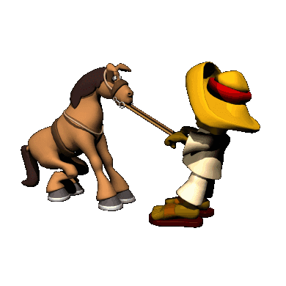
NO MENOSPRECIEMOS LA REPRENCIÓN. II PEDRO.2:16.
Cuando no usamos el entendimiento somos como el animal.
Salmos.32:9.
No seas como el caballo o como el mulo, que no tienen entendimiento; Cuyos arreos incluyen brida y freno para sujetarlos, Porque si no, no se acercan a ti.
Aquel que acepta la reprensión es sabio.
Proverbios.15:31.

Slide 27

NO MENOSPRECIEMOS LA REPRENCIÓN. II PEDRO.2:16.
Aquel cuyo oído escucha las reprensiones de la vida Morará entre los sabios.
Fue un milagro; Dios abrió la boca del animal para que hablara con voz de hombre.
Moisés registró este milagro; el apóstol Pedro, hombre inspirado, dice que así fue.
Lamentablemente cuando Él hombre se endurece por el engaño del pecado ningún medio lo hará volver.

Slide 28

NO MENOSPRECIEMOS LA REPRENCIÓN. II PEDRO.2:16.
Hebreos.3:12-13.
Tengan cuidado, hermanos, no sea que en alguno de ustedes haya un corazón malo de incredulidad, para apartarse del Dios vivo.
V.13.
Antes, exhórtense los unos a los otros cada día, mientras todavía se dice: «Hoy»; no sea que alguno de ustedes sea endurecido por el engaño del pecado.

Slide 29
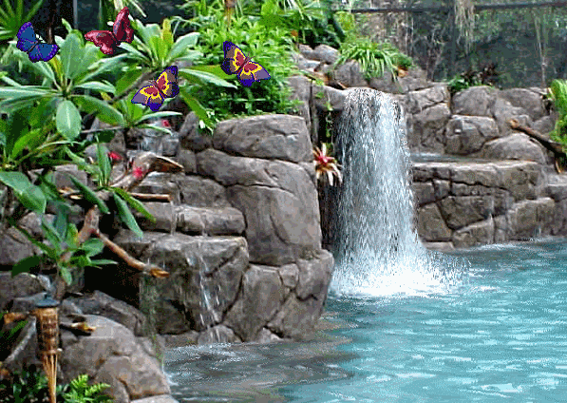
LA ENSEÑANZA DE ESTOS FALSOS ES SIN PROVECHO. II PEDRO.2:17.
Estos son manantiales sin agua, bruma impulsada por una tormenta, para quienes está reservada la oscuridad de las tinieblas.
La enseñanza de estos falsos maestros era sin provecho verdadero y duradero; contenía promesas huecas.
Todo era vanidad y mentira.
Cuando Él cristiano deja a Dios, la verdadera fuente de agua viva.

Slide 30

LA ENSEÑANZA DE ESTOS FALSOS ES SIN PROVECHO. II PEDRO.2:17.
No le queda nada sino cavar para sí mismo cisternas rotas que no retienen agua.
Jeremias.2:13.
«Porque dos males ha hecho Mi pueblo: Me han abandonado a Mí, Fuente de aguas vivas, Y han cavado para sí cisternas, Cisternas agrietadas que no retienen el agua.
Jesucristo es la verdadera agua de vida.
Juan.4:10-14.

Slide 31
LA ENSEÑANZA DE ESTOS FALSOS ES SIN PROVECHO. II PEDRO.2:17.
Jesús le respondió: «Si tú conocieras el don de Dios, y quién es el que te dice: “Dame de beber”, tú le habrías pedido a Él, y Él te hubiera dado agua viva».
V.11.
Ella le dijo*: «Señor, no tienes con qué sacarla, y el pozo es hondo; ¿de dónde, pues, tienes esa agua viva?
La mujer samaritana no entendía lo que Jesús le dijo.
V.12.

Slide 32
LA ENSEÑANZA DE ESTOS FALSOS ES SIN PROVECHO. II PEDRO.2:17.
»¿Acaso eres Tú mayor que nuestro padre Jacob, que nos dio el pozo del cual bebió él mismo, y sus hijos, y sus ganados?».
V.13.
Jesús le respondió: «Todo el que beba de esta agua volverá a tener sed,
V.14.
pero el que beba del agua que Yo le daré, no tendrá sed jamás, sino que el agua que Yo le daré se convertirá en él en una fuente de agua que brota para vida eterna».

Slide 33
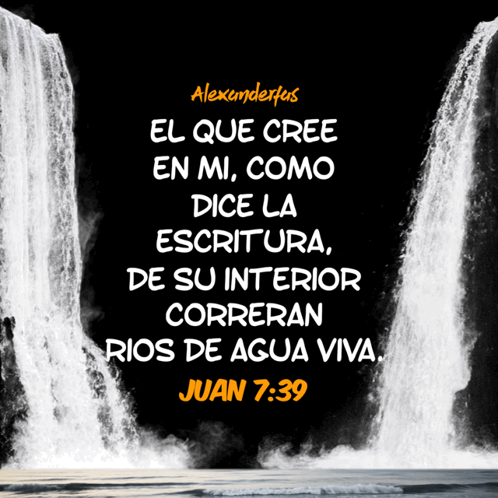
LA ENSEÑANZA DE ESTOS FALSOS ES SIN PROVECHO. II PEDRO.2:17.
Juan.7:37-38.
En el último día, el gran día de la fiesta, Jesús puesto en pie, exclamó en alta voz: «Si alguien tiene sed, que venga a Mí y beba.
V.38.
»El que cree en Mí, como ha dicho la Escritura: “De lo más profundo de su ser brotarán ríos de agua viva”».
Son manantiales sin agua esto es, sin ningún beneficio para los demás.
Un manantial sin agua no sirve para nada.

Slide 34
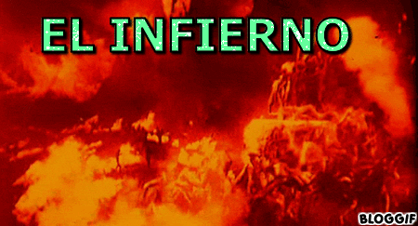
ESTOS FALSOS MAESTROS TIENEN SU CASTIGO ASEGURADO. II PEDRO.2:17.
Son bruma impulsada por una tormenta, para quienes está reservada la oscuridad de las tinieblas esto es referencia a su condición, cual condición producirá castigo divino.
Son personas inconstantes en sus caminos, ya que son llevados por do quiera de todo error.
Santiago.1:8.
siendo hombre de doble ánimo, inestable en todos sus caminos.

Slide 35
ESTOS FALSOS MAESTROS TIENEN SU CASTIGO ASEGURADO. II PEDRO.2:17.
La frase “oscuridad de las tinieblas” denota el castigo horrendo que tales personas recibirán.
Como tan cierto fue el castigo de:
Los ángeles que pecaron.
II Pedro.2:4.
Porque Dios no perdonó a los ángeles cuando pecaron, sino que los arrojó al infierno y los entregó a fosos de tinieblas, reservados para juicio.

Slide 36
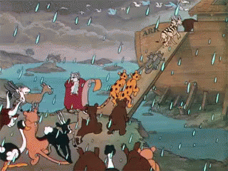
ESTOS FALSOS MAESTROS TIENEN SU CASTIGO ASEGURADO. II PEDRO.2:17.
De igual manera cuándo vivió Noe.
II Pedro.2:5.
Tampoco perdonó al mundo antiguo, sino que guardó a Noé, un predicador de justicia, con otros siete, cuando trajo el diluvio sobre el mundo de los impíos.
Dios castigo al mundo antiguo por su rebeldía.
También a Sodoma y Gomorra.
II Pedro.2:6.

Slide 37
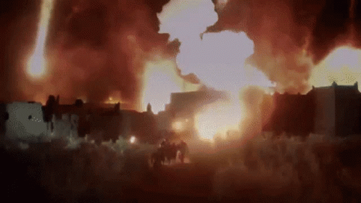
ESTOS FALSOS MAESTROS TIENEN SU CASTIGO ASEGURADO. II PEDRO.2:17.
También condenó a la destrucción las ciudades de Sodoma y Gomorra, reduciéndolas a cenizas, poniéndolas de ejemplo para los que habrían de vivir impíamente después.
Todos estos ejemplos están para que miremos el fin de aquellos que abandonan el camino recto.
Estas descripciones están en muchos hoy en día, esto es, aquellos que han apostatado de la fe.

Slide 38
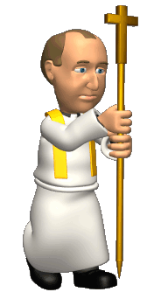
ENGAÑAN CON PALABRAS SUAVES. II PEDRO.2:18.
Pues hablando con arrogancia y vanidad, seducen mediante deseos carnales, por sensualidad, a los que hace poco escaparon de los que viven en el error.
Estos usan de halagos, para seducir a las personas.
Judas.16.
Estos son murmuradores, criticones, que andan tras sus propias pasiones. Hablan con arrogancia, adulando a la gente para obtener beneficio.

Slide 39
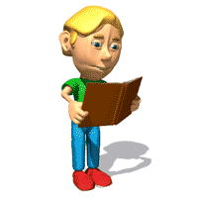
ENGAÑAN CON PALABRAS SUAVES. II PEDRO.2:18.
“A los que hace poco escaparon del error".
Se hace referencia a recién convertidos, a bebés en Cristo.
Efesios.4:14.
Entonces ya no seremos niños, sacudidos por las olas y llevados de aquí para allá por todo viento de doctrina, por la astucia de los hombres, por las artimañas engañosas del error.
No es fácil seducir a maduros y firmes en la fe.

Slide 40

ENGAÑAN CON PALABRAS SUAVES. II PEDRO.2:18.
En muchos casos son los inconstantes.
II Pedro.2:14.
Tienen los ojos llenos de adulterio y nunca cesan de pecar. Seducen a las almas inestables. Tienen un corazón ejercitado en la avaricia; son hijos de maldición.
Por eso debemos de madurar para asegurar nuestra salvación y discernir entre lo bueno y lo malo.

Slide 41

ENGAÑAN CON PALABRAS SUAVES. II PEDRO.2:18.
Hebreos.5:14.
Pero el alimento sólido es para los adultos, los cuales por la práctica tienen los sentidos ejercitados para discernir el bien y el mal.
De esta manera no seremos seducido por el error de estos falsos maestros
Que emplean sus palabras suaves, atractivas, seductoras, lisonjas para engañar.

Slide 42

MIENTEN PROMETEN LIBERTAD.
II PEDRO.2:19.
Les prometen libertad, mientras que ellos mismos son esclavos de la corrupción, pues uno es esclavo de aquello que lo ha vencido.
Sus palabras infladas y vanas, entre otras cosas, contenían esta promesa de libertad.
La carnada empleada por ellos era "la libertad“.
Pero en realidad conducía a la esclavitud del pecado.
II Pedro.2:16.

Slide 43

MIENTEN PROMETEN LIBERTAD.
II PEDRO.2:19.
Anden como libres, pero no usen la libertad como pretexto para la maldad, sino empléenla como siervos de Dios.
Galatas.5:13.
Porque ustedes, hermanos, a libertad fueron llamados; solo que no usen la libertad como pretexto para la carne, sino sírvanse por amor los unos a los otros.
Prometen libertad que ni ellos mismos tienen.

Slide 44
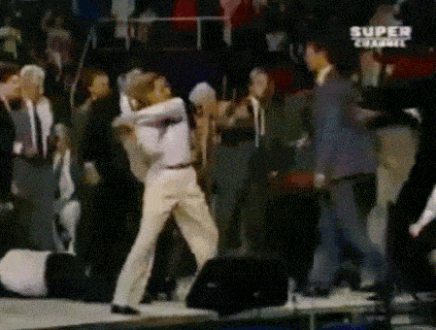
MIENTEN PROMETEN LIBERTAD.
II PEDRO.2:19.
Están igualmente como los profetas en el tiempo de Jeremías.
Jeremias.6:14.
Curan a la ligera el quebranto de Mi pueblo, Diciendo: “Paz, paz”, Pero no hay paz.
Jeremias.8:11.
Curan a la ligera el quebranto de la hija de Mi pueblo, Diciendo: “Paz, paz”, Pero no hay paz.
Ezequiel.13:10.

Slide 45
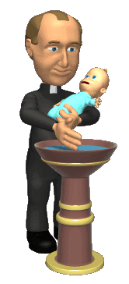
MIENTEN PROMETEN LIBERTAD.
II PEDRO.2:19.
»Sí, porque han engañado a Mi pueblo, diciendo: “¡Paz!”, cuando no hay paz. Y cuando alguien edifica un muro, ellos lo recubren con cal.
Por eso oímos a muchos predicar y enseñar.
Venga si tiene problemas económicos se le acabaran
Si tiene problema en su matrimonio se lo resolvemos.
Si no tiene trabajo, Dios le dará uno. Etc.

Slide 46

MIENTEN PROMETEN LIBERTAD.
II PEDRO.2:19.
Prometen lo que no pueden dar libertad cuando ellos mismos son esclavos del pecado porque no han conocido la verdad que hace libre.
Juan.8:32.
y conocerán la verdad, y la verdad los hará libres».
Estas personas eran esclavas del pecado.
Juan.8:34.
Jesús les respondió: «En verdad les digo que todo el que comete pecado es esclavo del pecado;

Slide 47

MIENTEN PROMETEN LIBERTAD.
II PEDRO.2:19.
Y por consiguiente, no pueden prosperar espiritualmente.
Ellos son esclavos del pecado.
Romanos.6:16.
¿No saben ustedes que cuando se presentan como esclavos a alguien para obedecerle, son esclavos de aquel a quien obedecen, ya sea del pecado para muerte, o de la obediencia para justicia?
Lo que ellos prometen como libertad es libertinaje.

Slide 48
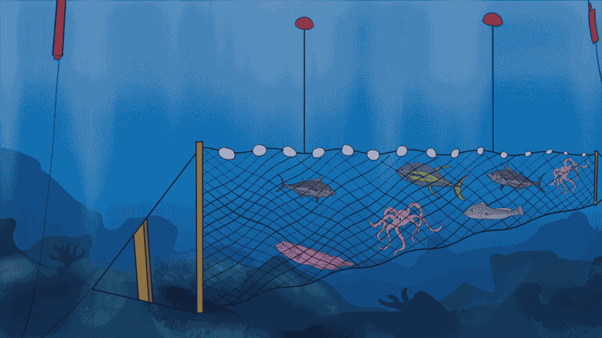
LA TRISTE CONDICIÓN DEL APARTARNOS DEL CAMINO RECTO. II PEDRO.2:20-22.
Porque si después de haber escapado de las contaminaciones del mundo por el conocimiento de nuestro Señor y Salvador Jesucristo, de nuevo son enredados en ellas y vencidos, su condición postrera viene a ser peor que la primera.
V.21.
Pues hubiera sido mejor para ellos no haber conocido el camino de la justicia, que habiéndolo conocido, apartarse del santo mandamiento que les fue dado.

Slide 49
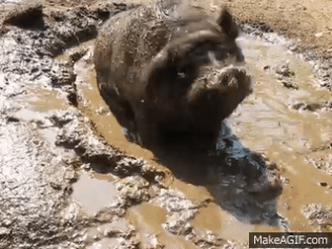
LA TRISTE CONDICIÓN DEL APARTARNOS DEL CAMINO RECTO. II PEDRO.2:20-22.
V.22.
Les ha sucedido a ellos según el proverbio verdadero: «EL PERRO VUELVE A SU PROPIO VÓMITO», y: «La puerca lavada, vuelve a revolcarse en el cieno».
Los versículos 20 al 22 describen el estado de la apostasía, esto es, aquellos que se han apartado de la fe para regresar al estado en el cual se encontraban antes de ser cristianos, rescatados y limpiados de la contaminación del mundo.

Slide 50
LA TRISTE CONDICIÓN DEL APARTARNOS DEL CAMINO RECTO. II PEDRO.2:20-22.
Había muchos que ya habían escapado de las contaminaciones del mundo por medio del conocimiento de Jesús, esto es, por medio del Evangelio.
II Tesalonicenses.2:14.
Fue para esto que Él los llamó mediante nuestro evangelio, para que alcancen la gloria de nuestro Señor Jesucristo.
Después de haber escapado, vuelven a ser enredados en esas contaminaciones y vuelven a ser vencidos.

Slide 51

LA TRISTE CONDICIÓN DEL APARTARNOS DEL CAMINO RECTO. II PEDRO.2:20-22.
La condición presente de los que han apostatado viene a ser peor que cuando estaban en el mundo.
La pregunta es.
¿Por qué?
La respuesta es simple:
Porque estas personas ya habían conocido el camino de la justicia y luego después de haberlo conocido se apartan de Él.
El apartarse del santo mandamiento es algo muy serio y con graves consecuencias.

Slide 52

LA TRISTE CONDICIÓN DEL APARTARNOS DEL CAMINO RECTO. II PEDRO.2:20-22.
Y esto lo hace que sea algo muy horrible el estar en la apostasía.
Ya que es imposible volverlos a rescatar.
Hebreos.6:4-6.
Porque en el caso de los que fueron una vez iluminados, que probaron del don celestial y fueron hechos partícipes del Espíritu Santo,
V.5.
que gustaron la buena palabra de Dios y los poderes del siglo venidero,

Slide 53

LA TRISTE CONDICIÓN DEL APARTARNOS DEL CAMINO RECTO. II PEDRO.2:20-22.
V.6.
pero después cayeron, es imposible renovarlos otra vez para arrepentimiento, puesto que de nuevo crucifican para sí mismos al Hijo de Dios y lo exponen a la ignominia pública.
Es un estado terrible y complicado del cual posiblemente nunca volvamos a salir.
En el verso 22 Él apóstol Pedro usa lenguaje muy fuerte.

Slide 54
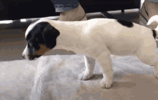
LA TRISTE CONDICIÓN DEL APARTARNOS DEL CAMINO RECTO. II PEDRO.2:20-22.
Para denotar la condición en la cual se encuentran los que se han apartado del camino de la justicia:
Vienen a ser comparados como el perro que vuelve a su vomito.
El vómito representa la condición pecaminosa del cristiano antes de ser rescatado.
También representa las contaminaciones de este mundo.
El perro también denota lo inmundo, como es común entre los judíos.

Slide 55
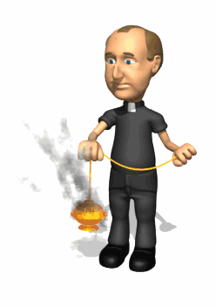
LA TRISTE CONDICIÓN DEL APARTARNOS DEL CAMINO RECTO. II PEDRO.2:20-22.
Apocalipsis.22:15.
Afuera están los perros, los hechiceros, los inmorales, los asesinos, los idólatras, y todo el que ama y practica la mentira.
El cieno de la puerca lavada también representa lo mismo la contaminación de este mundo.
Y la insensates.
Proverbios.26:11.
Como perro que vuelve a su vómito Es el necio que repite su necedad.

Slide 56
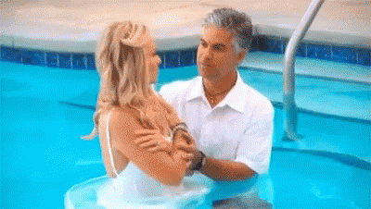
LA TRISTE CONDICIÓN DEL APARTARNOS DEL CAMINO RECTO. II PEDRO.2:20-22.
Cuando Usted se vuelve del camino recto, Usted está volviendo a su necedad del mundo del cual ya había salido.
Él cristiano, cuando ha obedecido el Evangelio es lavado por medio de la sangre de Cristo.
Efesios.1:7.
En Él tenemos redención mediante Su sangre, el perdón de nuestros pecados según las riquezas de Su gracia.

Slide 57
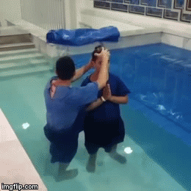
LA TRISTE CONDICIÓN DEL APARTARNOS DEL CAMINO RECTO. II PEDRO.2:20-22.
Hechos.22:16.
”Y ahora, ¿por qué te detienes? Levántate y bautízate, y lava tus pecados invocando Su nombre”.
Y después de esto, se reviste de Cristo.
Galatas.3:27.
Porque todos los que fueron bautizados en Cristo, de Cristo se han revestido.
Cuando esto sucede, Él cristiano recibe ropas blancas.

Slide 58

LA TRISTE CONDICIÓN DEL APARTARNOS DEL CAMINO RECTO. II PEDRO.2:20-22.
Apocalipsis.7:14.
Y le respondí: «Señor mío, usted lo sabe». Y él me dijo: «Estos son los que vienen de la gran tribulación, y han lavado sus vestiduras y las han emblanquecido en la sangre del Cordero.
Estas ropas fueron emblanquecidas en la sangre del cordero, atraves del bautismo en Cristo.
Apocalipsis.6:11.

Slide 59

LA TRISTE CONDICIÓN DEL APARTARNOS DEL CAMINO RECTO. II PEDRO.2:20-22.
Y se les dio a cada uno de ellos una vestidura blanca, y se les dijo que descansaran un poco más de tiempo, hasta que se completara también el número de sus consiervos y de sus hermanos que habrían de ser muertos como ellos lo habían sido.
Estas ropas blancas son las acciones justas de los santos, sus obras.
Apocalipsis.19:8.

Slide 60
LA TRISTE CONDICIÓN DEL APARTARNOS DEL CAMINO RECTO. II PEDRO.2:20-22.
Y a ella le fue concedido vestirse de lino fino, resplandeciente y limpio, Porque las acciones justas de los santos son el lino fino.
Por consiguiente, cuando Él cristiano se aparta, deja todo esto hermoso que recibe para ir a envolverse en todo aquello que ensucia sus ropas blancas.
No manchamos estas ropas blancas.
Apocalipsis.3:4.

Slide 61
LA TRISTE CONDICIÓN DEL APARTARNOS DEL CAMINO RECTO. II PEDRO.2:20-22.
’Pero tienes unos pocos en Sardis que no han manchado sus vestiduras, y andarán conmigo vestidos de blanco, porque son dignos.
No volvamos al mundo.
Santiago.1:27.
La religión pura y sin mancha delante de nuestro Dios y Padre es esta: visitar a los huérfanos y a las viudas en sus aflicciones, y guardarse sin mancha del mundo.

Slide 62

LA TRISTE CONDICIÓN DEL APARTARNOS DEL CAMINO RECTO. II PEDRO.2:20-22.
Esto es algo triste, y que debe de ser evitado por los cristianos.
Por lo tanto, cuando Usted se aparta del camino del Señor, recuerde que es lo que le sucede a Usted.
Y en que condición viene a estar.
Como hemos visto, no es una condición agradable.
Por eso no abandonemos el camino recto de Dios, lleguemos hasta el final.

Slide 63

CONCLUSIÓN:
El Apóstol Pedro nos enseña que abandonar el camino recto de Dios es:
El camino de Balaam.
Aunque Dios lo reprendió atraves de un milagro que una mula hablara no se arrepintió.
Nos está reservada la oscuridad, tendremos una paga, un castigo, si nos apartamos del camino recto de Dios.
Los falsos maestros usan palabras agradables para seducir.

Slide 64
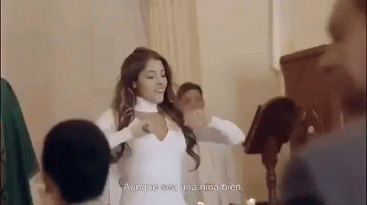
CONCLUSIÓN:
Prometen libertad, cuando ellos mismo no son libres, y convierten la libertad en libertinaje.
Volvemos a ser enredados en la contaminación del mundo.
Nos sucede lo del perro que vomita y vuelve a comer su vomito algo asqueroso.
O lo de la puerca lavada que limpia vuelve al lodo de nuevo a ensuciarse.
No abandonemos el camino recto de Dios.

Slide 65

DIOS NOS BENDIGA A TODOS.

